Slide 1
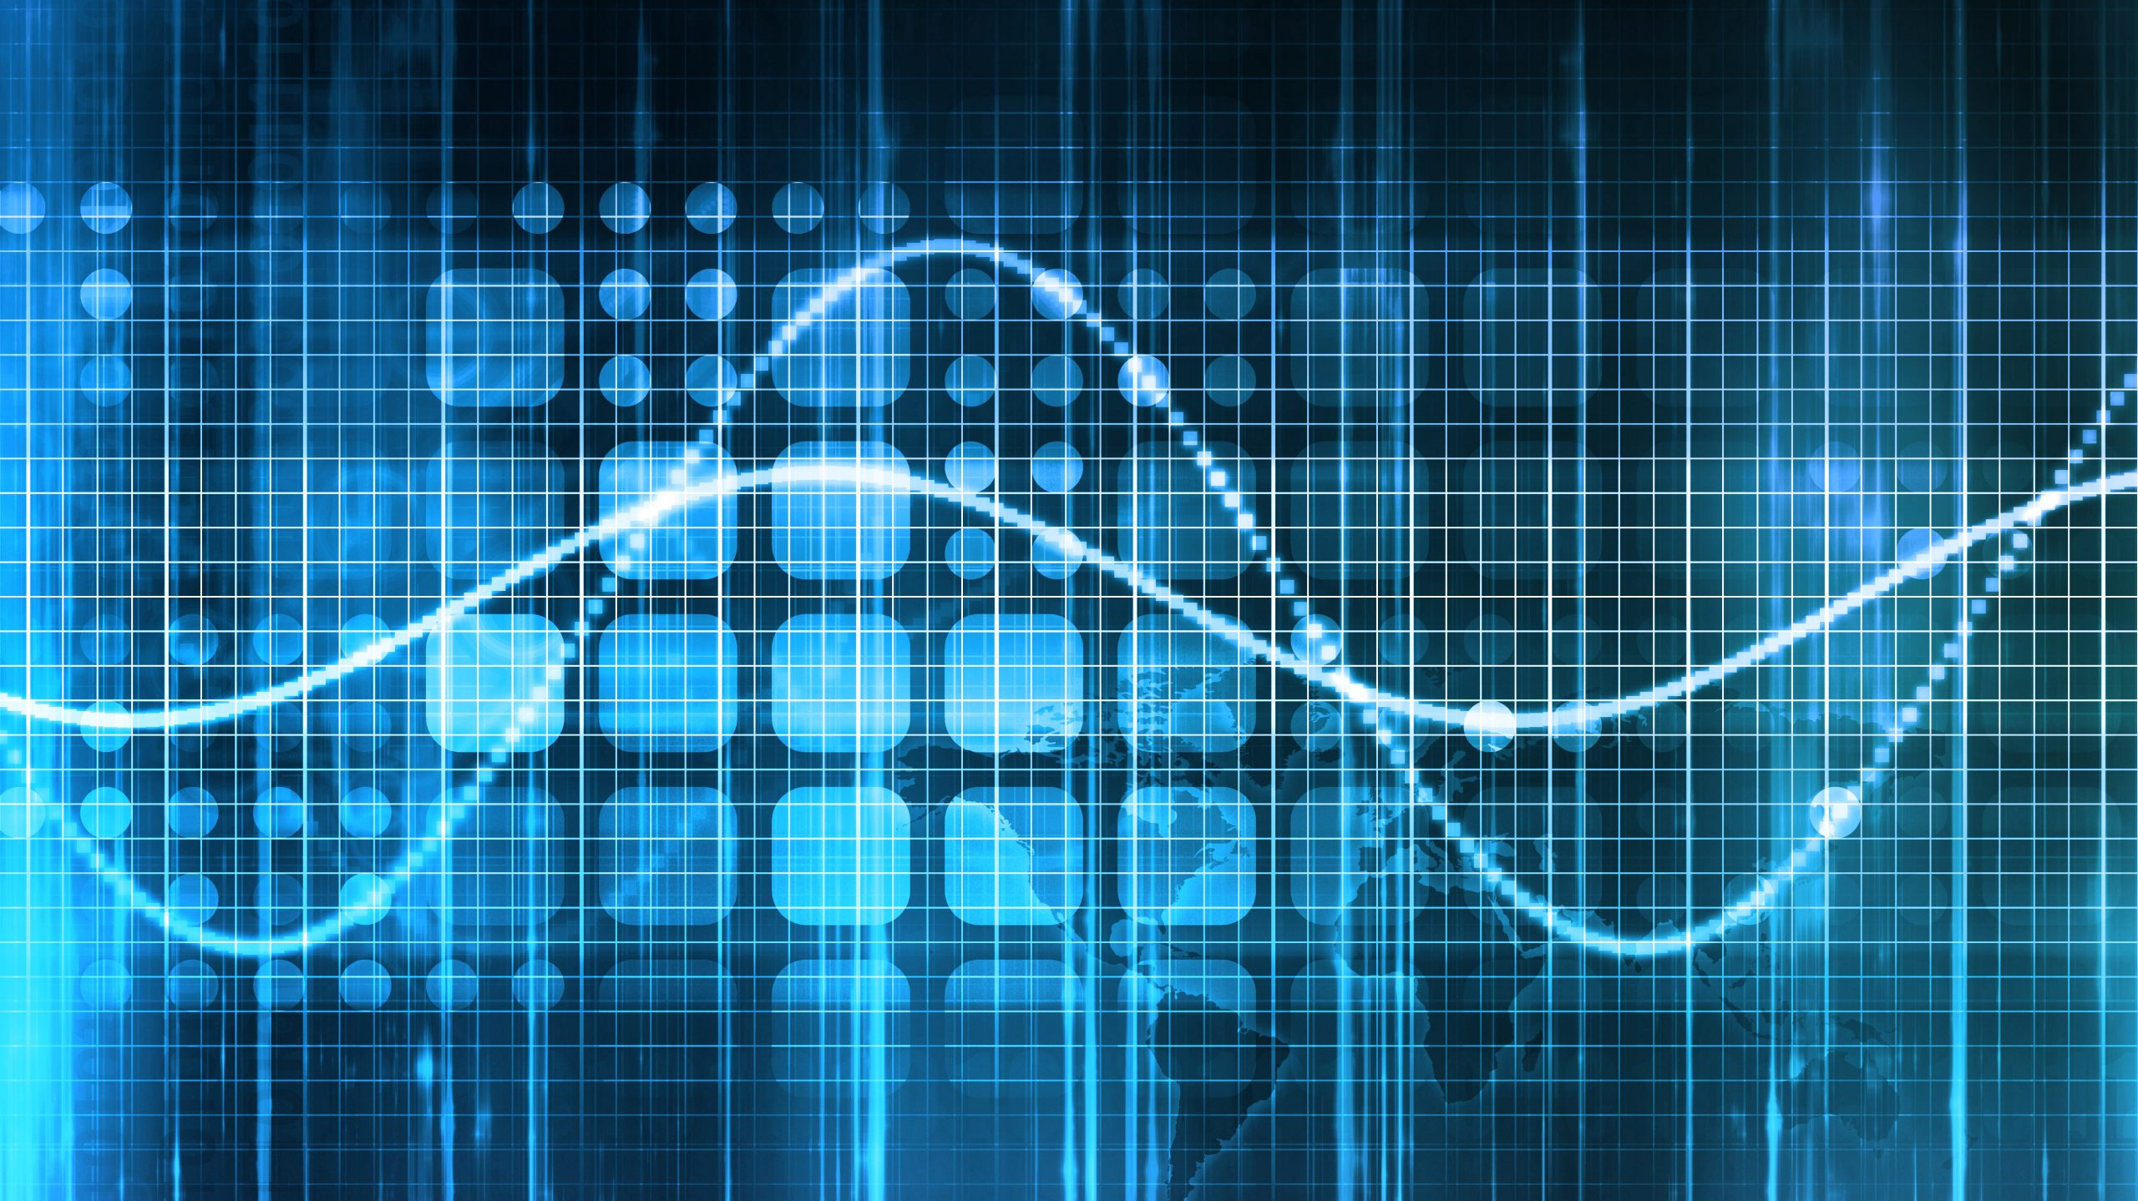
DSP Q5
FIR filtre, lineær faserespons og gruppeløbstid (group delay)

Slide 2

Outline
FIR filter
Lineær phase respons
Group delay
Symetrisk impuls response
Design metode og vindues functioner

Slide 3
Fra IIR til FIR
Pro:
Få arimetiske operationer
Approx. analog function
Cons:
Køre til evig tid
Potentielt ustabilet
Phase response skal accepteres.

Slide 4
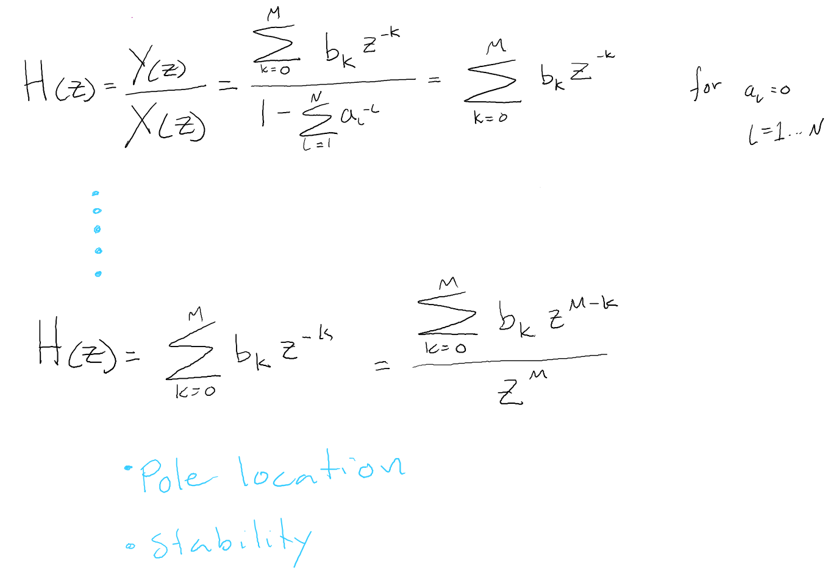
FIR, matematisk set

Slide 5
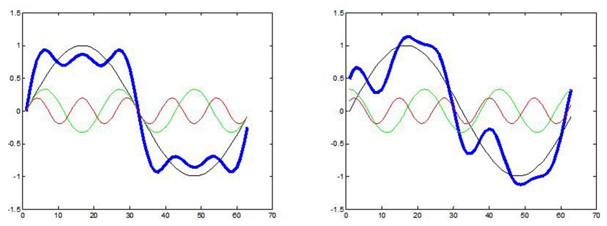
Linear phase, constant group delay

Slide 6
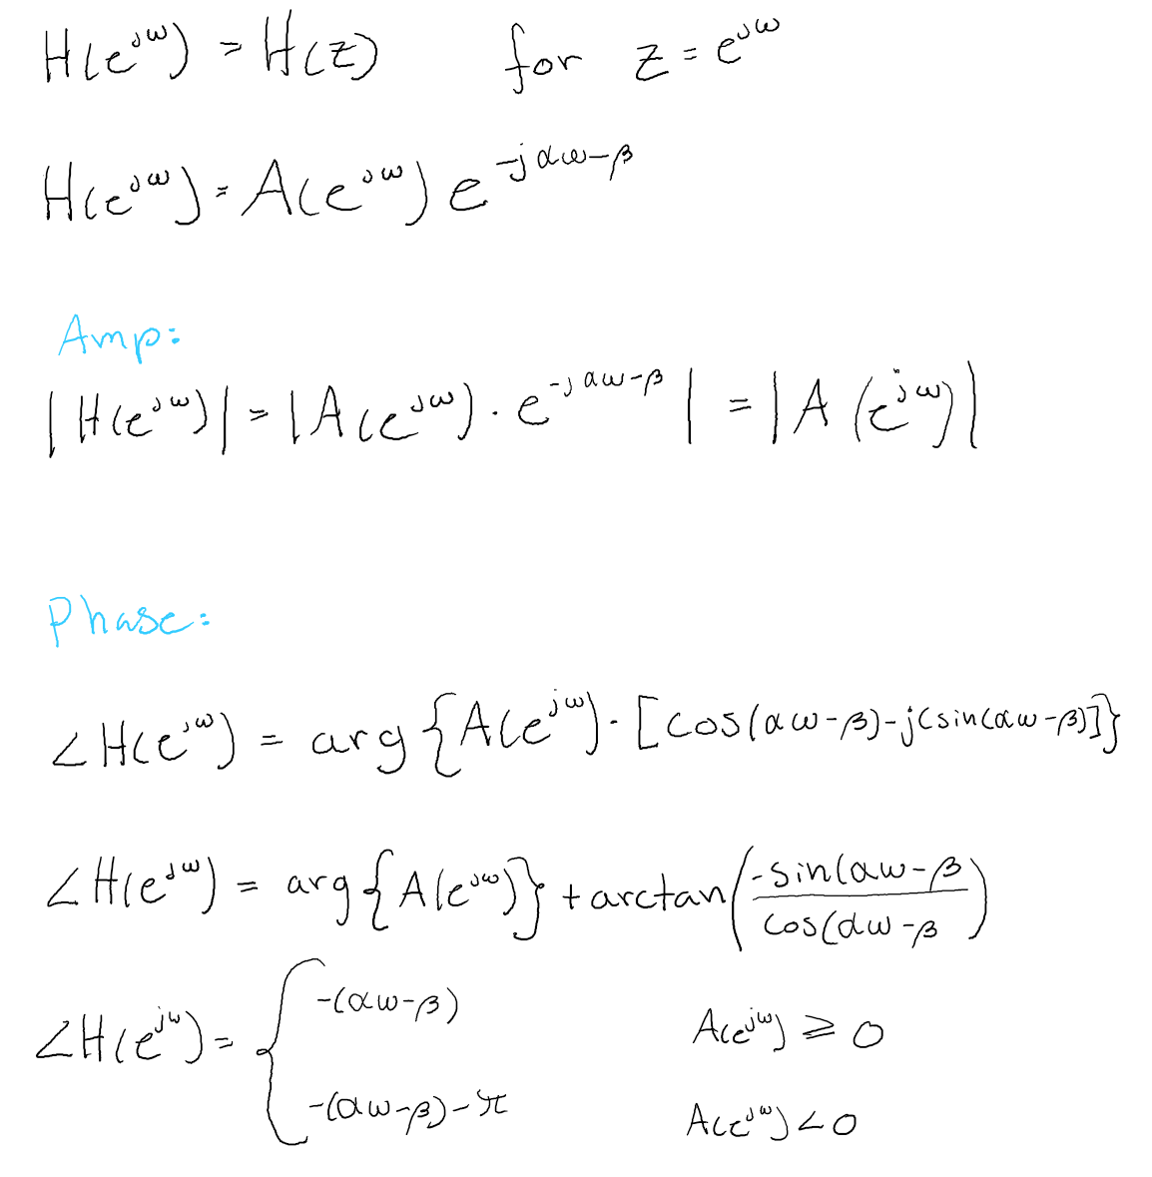
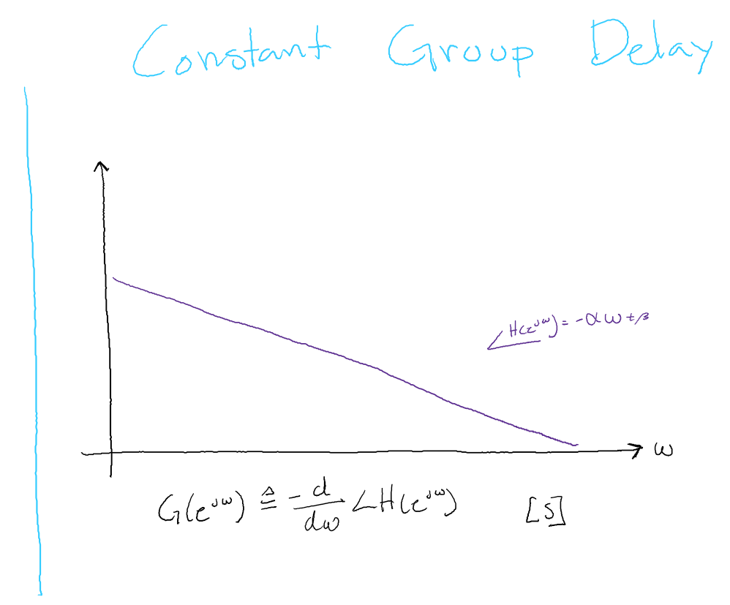

Slide 7
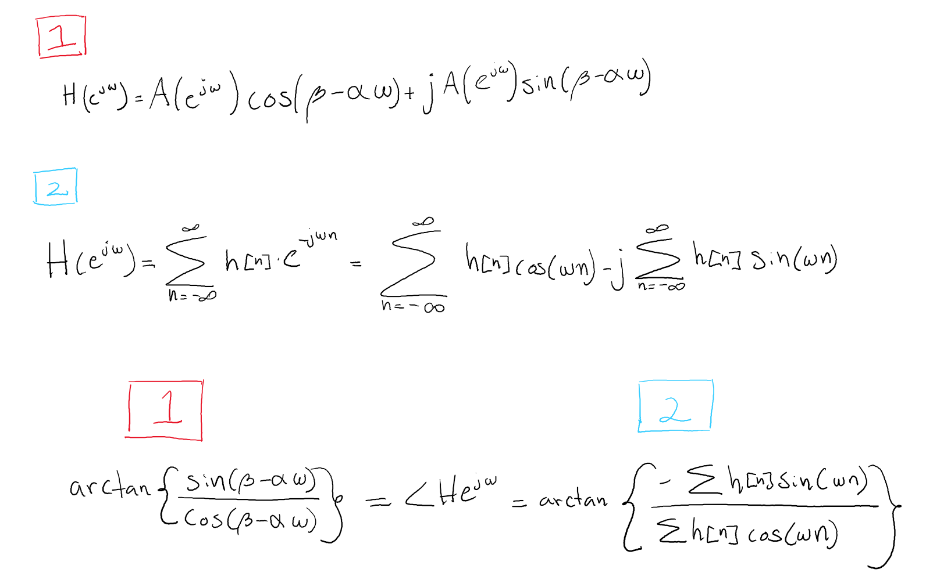

Slide 8
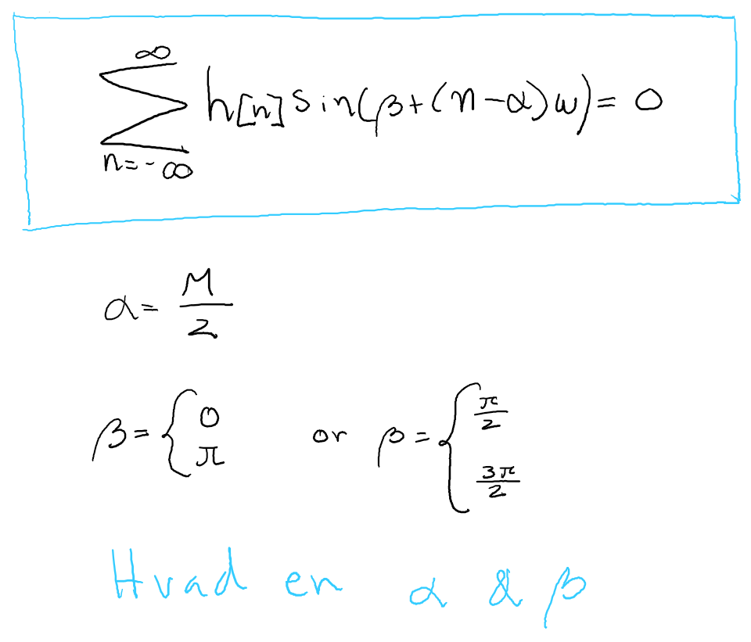
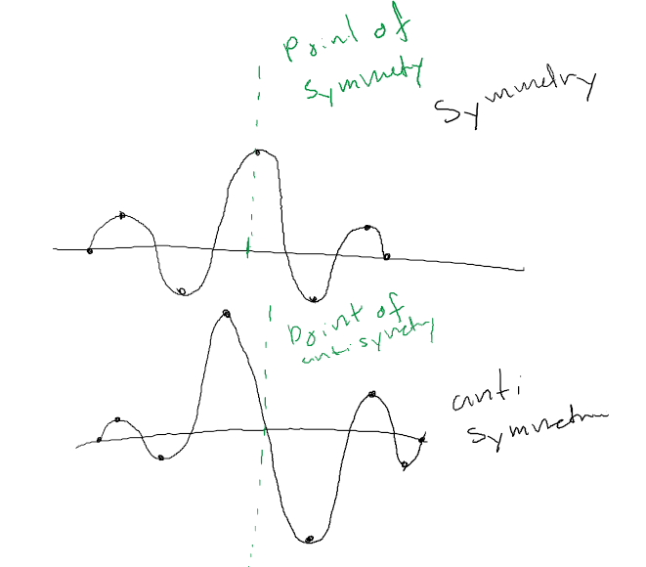

Slide 9
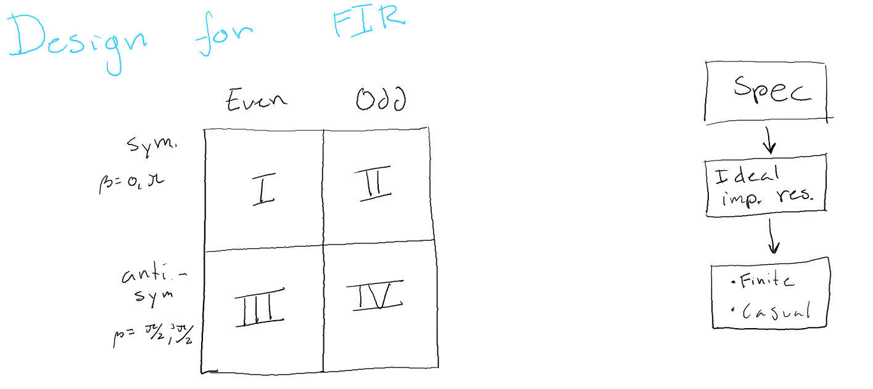

Slide 10
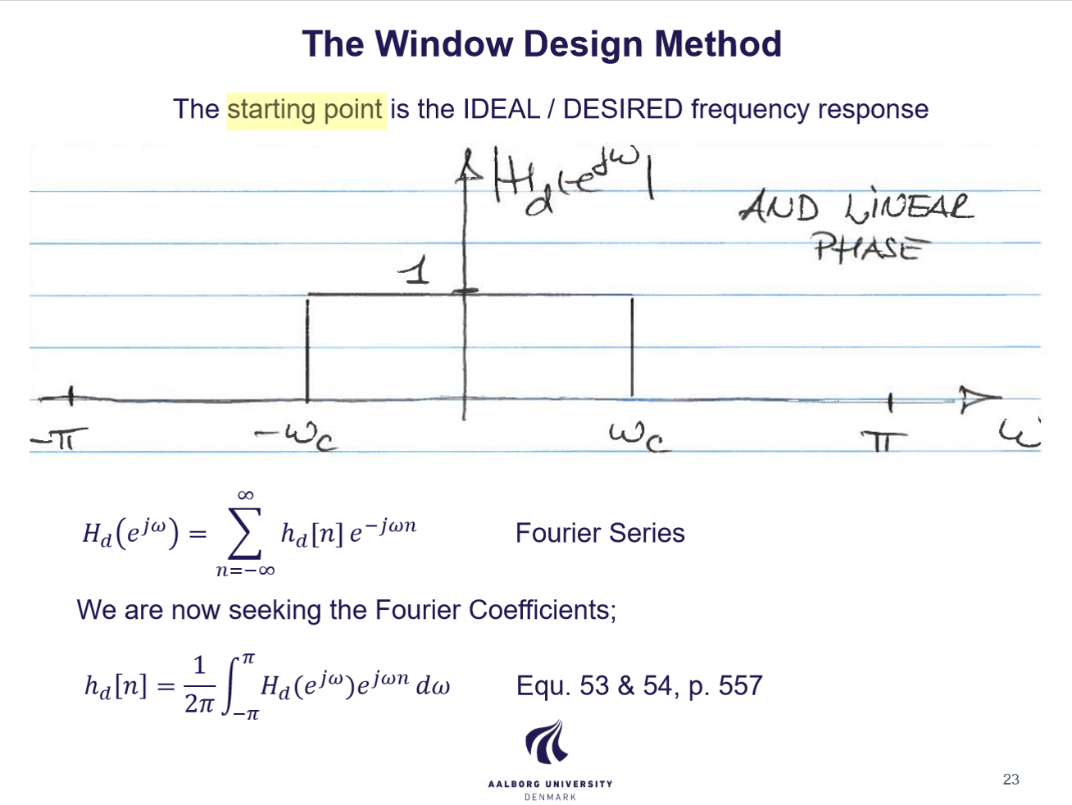

Slide 11
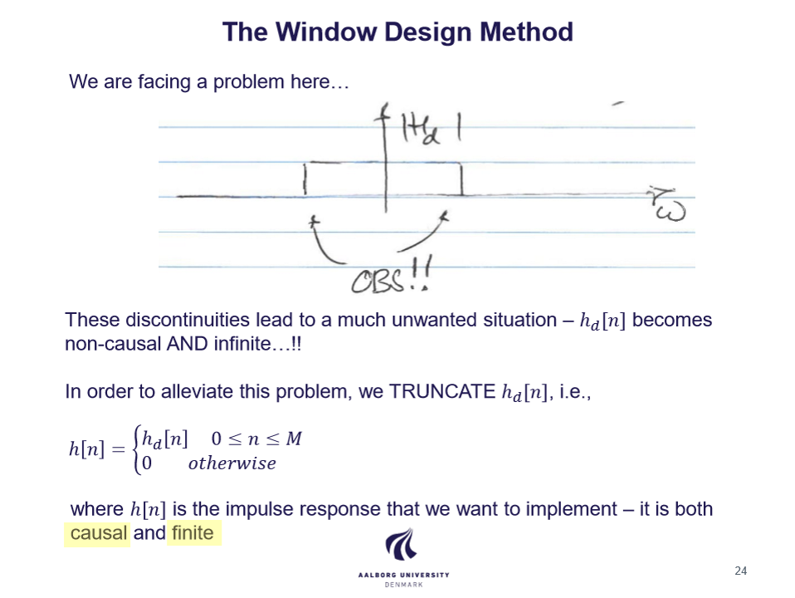

Slide 12
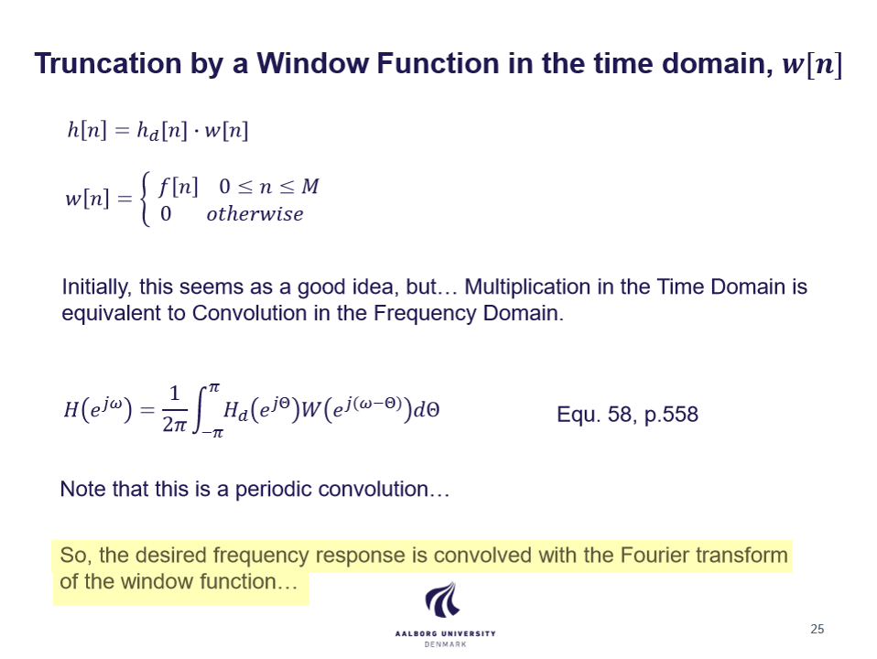

Slide 13
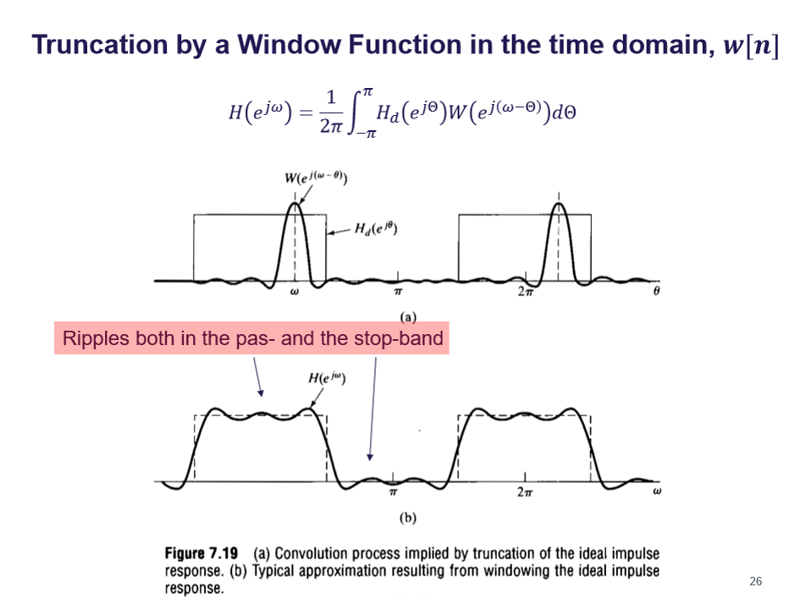

Slide 14
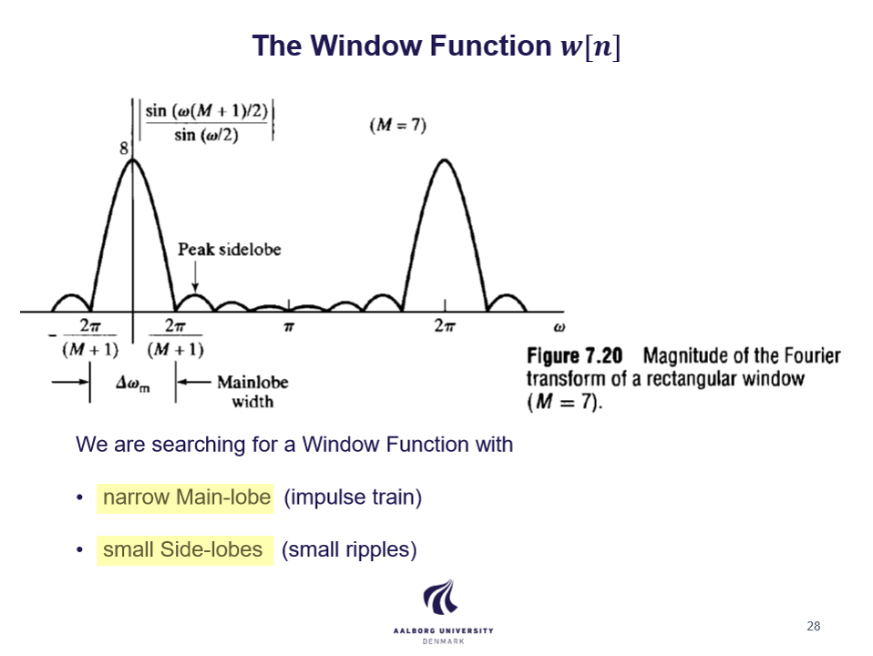

Slide 15
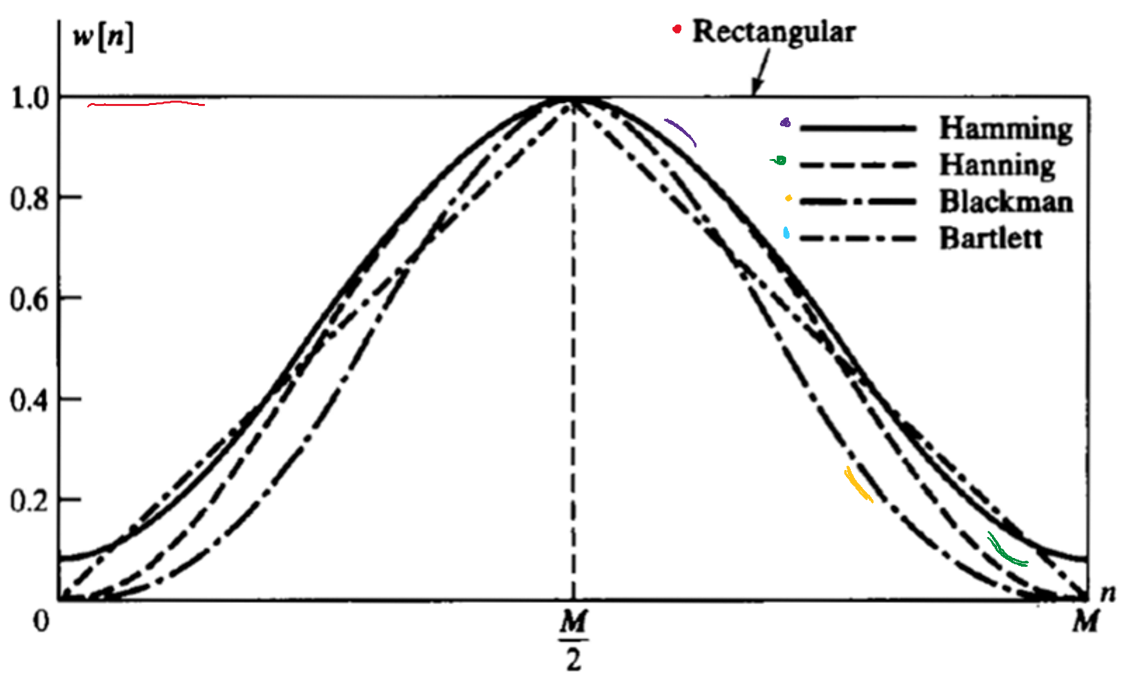

Slide 16
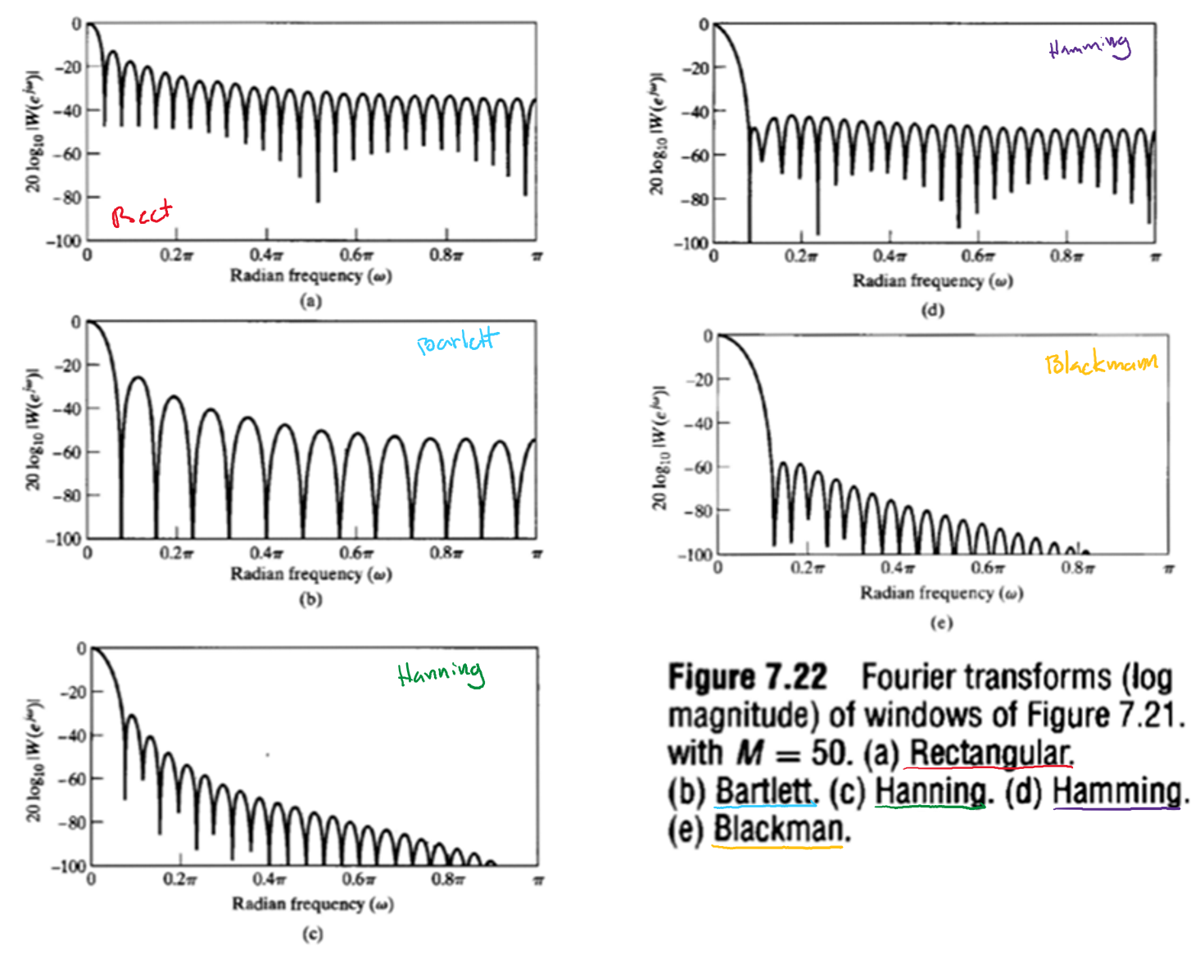
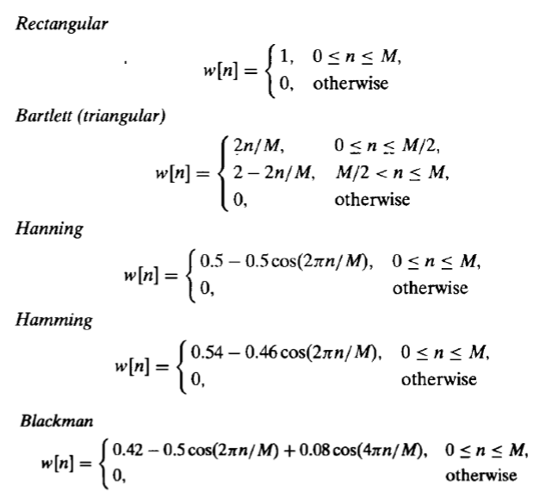

Slide 17
